Slide 1
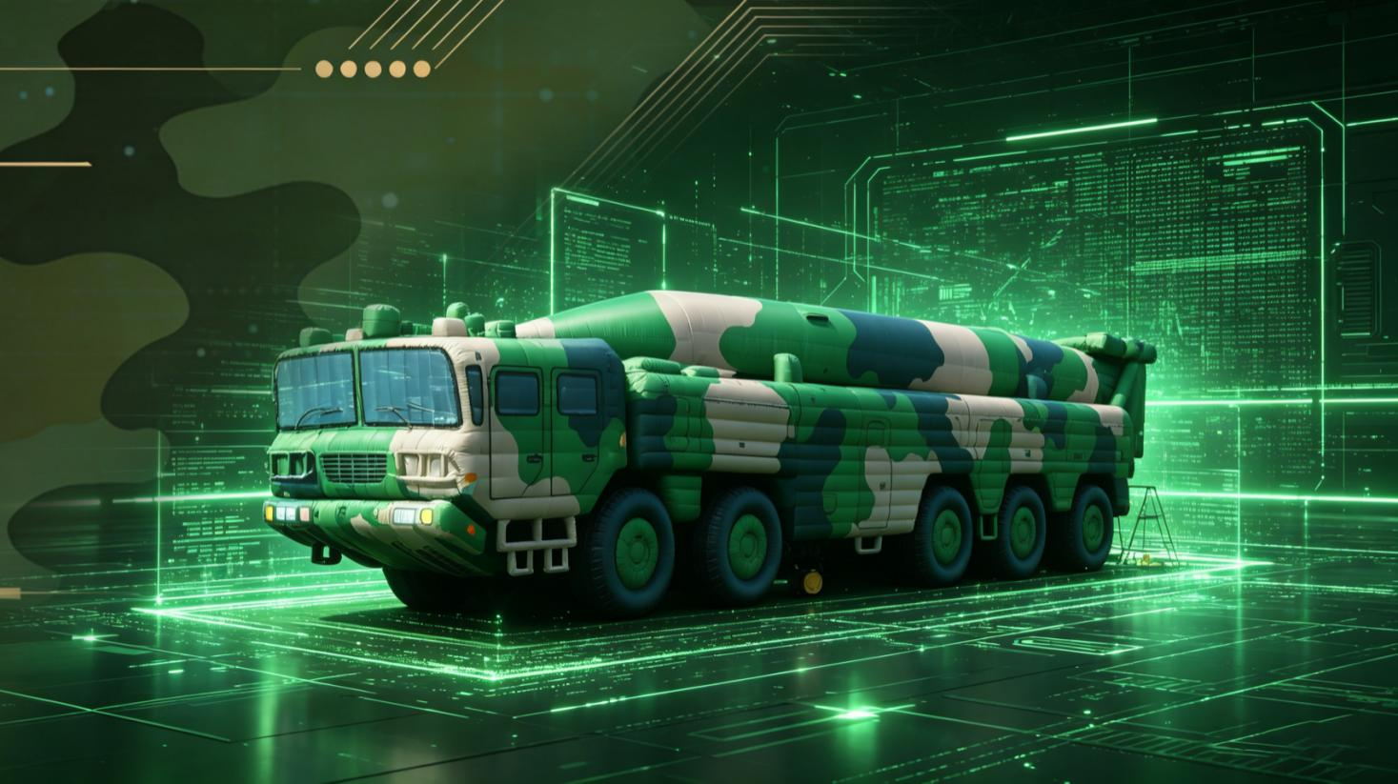





PROJECT 2026 | 军事仿真装备专项方案
上海淮潼充气靶标产品报价方案
核心标的：充气假目标导弹、中美装备充气靶标
1:1 精准还原
外形/细节高度仿真
抗打击材质
耐磨/抗紫外线老化
战术定制
迷彩/尺寸按需调整
快速部署
充气/回收高效便捷
上海淮潼充气制品有限公司 | 专业军事仿真装备研发与制造专家

Slide 2

关于我们 | 上海淮潼充气制品有限公司
上海淮潼公司成立于2008年，是一家研发、生产和销售充气军事假目标、军事靶标、野战方舱医院、军事帐篷、各类应急帐篷等特种装备的专业性公司。为了定期选代升级现有产品，研发制造新产品，目前公司已与各大学军工系、国有专业研究所等机构开展科研合作。目前我公司在特种装备领域拥有100多项产品专利，所生产的产品已覆盖民政、应急、消防等系统，所生产的军事假目标、靶标等已覆盖我国六大军种。
充气军事靶标具有定制各装备外形，快速成型、快速部署、快速撤收、快速转移、抗拉耐磨、抗菌防霉、防火阻燃、抗老化、耐腐蚀等优点，同时具备红外热源探测及雷达探测，假目标金属膜材能反射雷达波段，配备红外发热源满足红外探测，1: /还原现役装备武器，有声光可见光高仿真迷彩喷涂等，确保作战装备的伪装效果。
核心竞争优势
顶尖研发实力
百项专利储备
广泛客户覆盖
卓越产品性能
深度联合高校军工系与国有研究所，技
术源头可靠。
特种装备领域拥有超100项自主知识
产权，技术壁垒高。
服务六大军种及民政、应急、消防等
系统，市场认可度高。
快速部署、抗拉耐磨、防火阻燃，并具
备红外雷达隐身特性。
专注特种装备研发生产 · 2008-至今

Slide 3
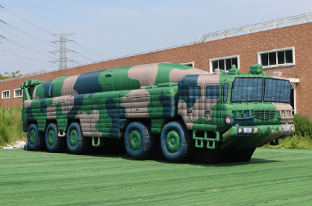
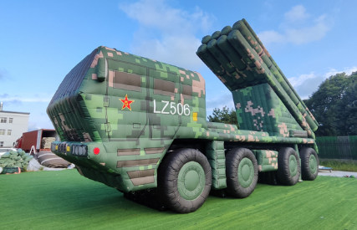
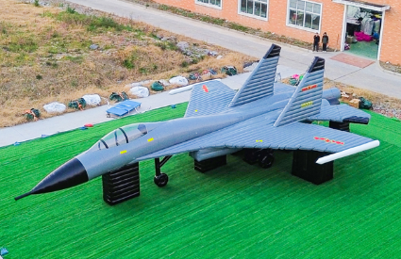

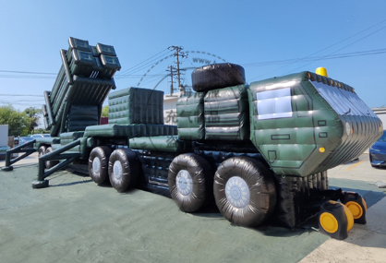
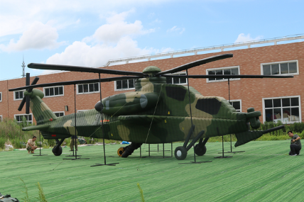
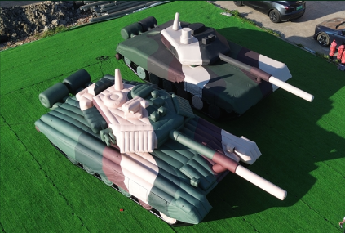
核心产品：（高度仿真系列）

Slide 4

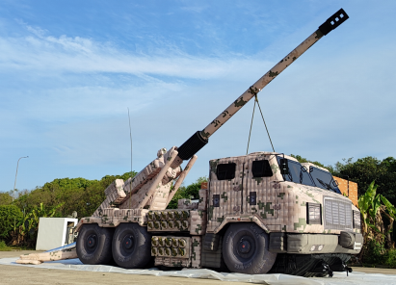












卓越工艺与核心优势：军工级仿真伪装技术
四大工艺突破 · 全方位性能保障
车缝工艺
结实耐磨气密
性好
雷达隐身
金属复合布反射
波段
红外仿真
精准电热源模块
恒温
外观定制
1:1还原指定迷彩
符合GJB
核心技术
五大核心优势 · 实战化效能
定制PVC夹网布材料，雷达反射材料、高强度牛津布材料、多种工艺制作、智能操作系统、20年研发制造经验、熟悉参数要求
快速部署
10分钟充气
高耐用性
破损不影响使用
高机动性
重量轻易运输
重复使用
无限次复用
公司拥有武器装备质量管理体系认证证书、红外模拟成像技术、雷达高分子反射雷达波材料、远程操控自动充放气系统、可见光GJB数码迷彩喷涂技术、近中远红外技术
PROFESSIONAL CRAFTSMANSHIP & CORE ADVANTAGES

Slide 5





产品报价明细
报价时间：2026年3月26日
有效期：100天
付款方式：按后期合同约定
交货地址：上海港
编号 | 图片 | 名称 | 尺寸 | 技术参数 | 数量 | 价格
1
2
3

Slide 6
产品报价明细
编号 | 图片 | 名称 | 尺寸 | 技术参数 | 数量 | 价格
1
2
3
4

Slide 7
产品报价明细
编号 | 图片 | 名称 | 尺寸 | 技术参数 | 数量 | 价格
1
2
3
4

Slide 8
产品报价明细
编号 | 图片 | 名称 | 尺寸 | 技术参数 | 数量 | 价格
1
2
3
总计金额 (人民币)：
¥ XXXXX (报价含税含运费)

Slide 9
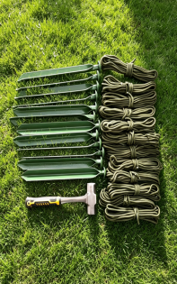
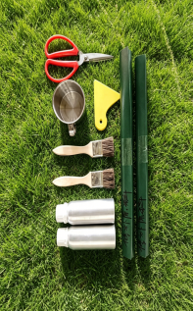
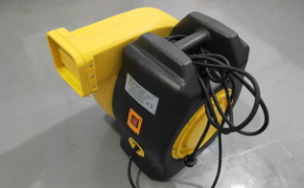
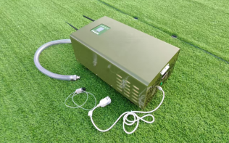
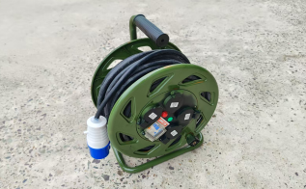
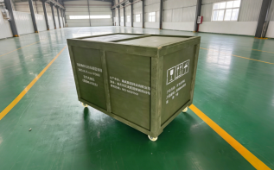
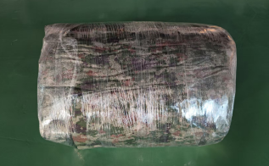
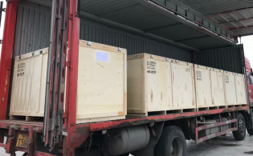
标准配件清单：一站式无忧解决方案
为确保产品的正常使用和长期维护，我们免费提供全套专用标准配件，涵盖日常修补与动力充气需求。
充气风机
智能充放气系统
军用地钉
修补工具套件
功率：1500W；数量：1台
功率：3000W；数量：0台
长度：40cm；数量：8根
数量：5件；数量：1套
电缆线
转运箱
产品包装袋
整体运输
长度：50米；数量：0盘
尺寸：定制；数量：0箱
尺寸：定制；数量：1张
方式：物流；数量：0车

Slide 10
标准配件清单：一站式无忧解决方案
我们的承诺
上海淮潼始终坚持以客户为中心，深知您的需求不仅是产品本身，更是可靠的服务与长期的保障。我们承诺为您提供全方位的支持。
全方位服务保障
全程免费指导与咨询服务
01
提供免费技术支援，确保客户在使用产品过程中能够获得全程的指导与咨询服务。
2年无忧质保
02
为产品提供2年的无忧质保服务，非人为或耗材因素导致的故障均可免费维修。
终身维护服务
03
确保客户的投资物有所值，提供终身维护服务，为产品的长期使用提供保障。

Slide 11



上海淮潼充气制品有限公司
地址：上海市金山区张堰镇金张支路888号
联系人：丁元兵
手机：13641986923
感谢您的审阅！期待与您的合作！

